Slide 1
[Chapter 12]
Planning, Instruction, & Technology

Slide 2

1. PLANNING
Instructional Planning
“Membuat strategi pembelajaran yang sistematis dan terorganisir”
Pengajar harus memahami betul apa yang hendak ia ajarkan
Standar pembelajaran yang terbentuk di sekolah tempat mengajar meliputi apa sajakah yang perlu diketahui dan apa sajakah yang harus dapat dikuasai murid di akhir pembelajaran.
Namun tidak membatasi apa sajakah yang dapat guru lakukan di kelas.

Slide 3
Planning pembelajaran diatur dalam 4 elemen:
Mapping Backwards:
“Membuat planning pemebelajaran dimulai dari apa yang harus digapai oleh murid di akhir pembelajaran”
Sifat materi pembelajaran
Murid
Konteks
Peran guru
Goals
Performa yang diinginkan
Aktivitas-aktivitas
Elemen-elemen yang dibutuhkan murid

Slide 4
Time Frames & Planning
Membangun perencanaan atau planning waktu yang sistematis, meliputi apa dan kapan sebuah aktivitas dilakukan, atau fokus pada “task” dan “time”.
Pengajar harus memiliki plan dengan time span yang berbeda-beda.
Fokus pada beberapa area dalam pembuatan plan:
Goals
Sources of information
Form of the plan
Criteria of the effectiveness of the planning itself
Memperhatikan flexibilitas dengan situasi dan kondisi.
Monitor plan seiring berjalannya KBM berlangsung guna menyesuaikan dengan kurikulum sekolah.

Slide 5

2. Teacher-centered lesson planning & instructions
Teacher-Centered Lesson Planning
3 alat dasar yang berguna:
Behavioral Objectives
Student’s behavior
Conditions under which
the behavior will occur
Performance criteria
“Perubahan yang pengajar harapkan dapat terlihat dalam performa murid”

Slide 6

Task Analysis
“Fokus pada mengurai task yang kompleks agar murid dapat belajar dari komponen-komponen penyusun ata bagian-bagian dari materi pembelajarannya”
Tahap-tahap:
Tentukan konsep atau skill apa yang diperlukan untuk menguasai materi
List material-material yang dibutuhkan untuk melakukan task tersebut
List semua komponen dari tugas yang harus mereka lakukan atau jalani

Slide 7
3. Instructional Taxonomies
3 domain:
a. Cognitive Domain
Knowledge [mengingat info]
Comprehension [memahami dan menjelaskan info]
Application [mengaplikasikan info dalam sebuah masalah]
Analysis [breakdown info menjadi bagian kecil, kemudian mengaitkan satu sama lain]
Synthesis [mengkombinasi dan menciptakan info baru]
Evaluation [membuat judgement dan keputusan]

Slide 8

b. The Affective Domain
“Fokus pada respons emosional murid terhadap task”
Receiving [aware terhadap lingkungan]
Responding [termotivasi dan menampilkan sikap baru]
Valuing [terlibat dalam suatu pengalaman]
Organizing [menjadikan pengalaman sebagai prioritas]
Value characterizing [berkomitmen kuat terhadap nilai baru yang telah dipelajari]

Slide 9
c. The Psychomotor Domain
“Fokus pada pemprosesan mental yang kemudian ditunjukkan dalam bentuk gerakan fisik”
Reflex movements [gerak ak sadar terhadap stimulus]
Basic fundamentals [membuat pergerakan basic untuk tujuan tertentu]
Perceptual abilities [menggunakan indera untuk mengarahkan skill effortnya]
Physical abilities [peningkatan skill fisik dasar]
Skilled movements [mampu menampiilkan skill fisik yang lebih kompleks]
Nondiscussive behaviors [komnikasi emosi dan perasaan melalui pergerakan tubuh]

Slide 10
4 kategori pengetahuan:
Factual
Conceptual
Procedural
Metacognitive

Slide 11
Kategori dalam dimensi proses kognitif:
Remember
Understood
Apply
Analyze
Evaluate
Create

Slide 12

Direct Instruction
“Pendekatan teacher-centered yang terstruktur yang berciri-cirikan terlibatnya arahan dan kontrol oleh guru, ekspekasi tinggi tas progres murid, pemanfaatan waktu secara maksimum pada tugas-tugas akademik, dan segala cara guru untuk memperkecil efek negatif “.
Selain aspek akademik kurang diperhatikan
Guru memiliki ekspektasi tinggi untuk murid dapat menggapai level intelegensi yang sekiranya dapat diterima
Goal penting: Memaksimumkan waktu pembelajaran akademik murid (Academic learning time)
Dasar pemikiran: Cara terbaik dalam meningkatkan waktu pembelajaran akademik adalah dengan menciptakan lingkungan belajar yang berorientasi dengan akademik itu sendiri

Slide 13



Slide 14
Teacher-centered Instructional Strategies
Orienting: Sebelum mempresentasikan dan menjelaskan materi baru, guru harus membuat susunan kerja dan mencoba mengarahkan siswa ke materi baru
- Advance Organizers: Kegiatan pengajaran dan teknik yang membentuk kerangka kerja dan mengarahkan siswa pada materi sebelum disajikan.
1. Expository Advance Organizers
2. Comparative Advance Organizers

Slide 15
Lecturing, Explaining, and Demonstrating
Kegiatan guru yang umum dalam direct instruction approach
Tujuan yang dapat dicapai:
- Menyajikan informasi dan memotivasi minat siswa dalam suatu mata pelajaran
- Memperkenalkan topik sebelum siswa membacanya sendiri, atau memberi instruksi tentang cara melakukan tugas.
- Meringkas atau mensintesis informasi setelah diskusi atau penyelidikan
- Memberikan sudut pandang alternatif atau mengklarifikasi masalah dalam persiapan diskusi
- Menjelaskan materi bahwa siswa mengalami kesulitan belajar sendiri

Slide 16
Questioning and Discussing
Guru harus menanggapi kebutuhan belajar setiap siswa sambil mempertahankan minat dan perhatian kelompok.

Slide 17
Mastery Learning
Di mastery learning, satu konsep atau topik dipelajari sepenuhnya sebelum yang lain diperkenalkan. Pendekatan mastery learning yang berhasil melibatkan prosedur ini:
- Tentukan tugas belajar atau pelajaran. Kembangkan tujuan pengajaran yang tepat. Menetapkan standar penguasaan (ini biasanya adalah tempat siswa A tampil).
- Bagi materi menjadi unit pembelajaran yang selaras dengan tujuan instruksional.
- Rencanakan prosedur pengajaran untuk memasukkan umpan balik korektif kepada siswa jika mereka gagal menguasai materi pada tingkat yang dapat diterima, seperti 90 persen benar. Umpan balik korektif dapat dilakukan melalui bahan tambahan, bimbingan belajar, atau instruksi kelompok kecil.
- Berikan tes akhir unit atau akhir kursus yang mengevaluasi apakah siswa telah menguasai semua materi pada tingkat yang dapat diterima.

Slide 18
Seatwork & Homework
Semua atau sebagian besar siswa bekerja mandiri di kursi masing-masing
Keputusan penting lainnya melibatkan berapa banyak dan jenis pekerjaan rumah apa saja untuk diberikan kepada siswa

Slide 19
Learner-centered Principle
Fokus kepada siswa
- Strategi Learner-centered Instructional:
1. Problem-Based Learning: Menekankan pemecahan masalah kehidupan nyata
2. Essential Questions: Pertanyaan yang mencerminkan inti dari kurikulum, hal terpenting yang harus dijelajahi dan dipelajari oleh siswa adalah pertanyaan penting.
3. Discovery Learning: Siswa membangun pemahaman sendiri dengan berinteraksi melalui lingkungan.
- Guided Discovery Learning: di mana siswa masih didorong untuk membangun pemahaman mereka, tetapi dengan bantuan pertanyaan dan arahan yang dipandu guru.

Slide 20
\
Evaluating learner-centered strategies:
Membantu siswa untuk aktif membangun pemahaman, tujuan dan rencana, berpikir kreatif dan memantau pembelajaran mereka.
Early childhood
Memberikan kegiatan bermain kepada anak sebagai media untuk melatih kemampuan anak ketika sekolah.
Middle school: Grade 6-8
Memberikan kegiatan aktif dikelas dengan meminta siswa untuk bertukar kuis tentang kosakata bertujuan untuk menguasai Bahasa baru.
Elementary school: Grade K-5
Membentuk kelompok dan memberikan tugas untuk diselesaikan.
High school: Grade 9-12
Siswa menetapkan tujuan mereka sendiri dan nilai mereka sebagian didasarkan pada pencapaian tujuan.

Slide 21
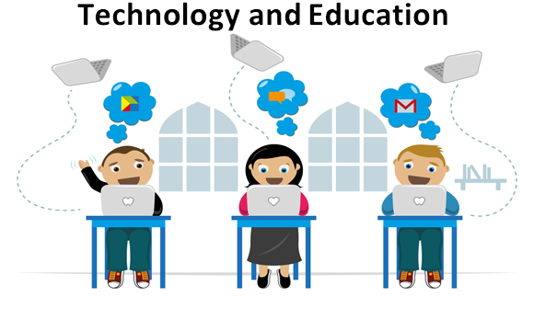
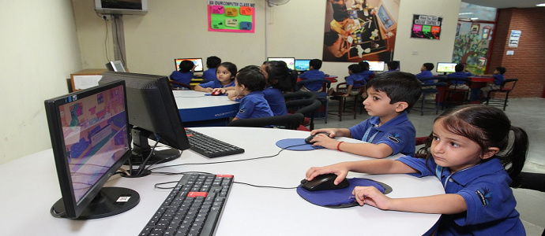
Technology and education
The technology revolution and the internet
Standards for technology literate student
Teaching learning and technology
Internet

Slide 22

1. Navigating and integrating knowledge
Memberi arahan kepada murid dalam pembelajaran melalui internet contoh pembelajaran melalui barcode.
2. Collaborative learning
Pembelajaran melalui perbedaan anggota yang menghasilkan penggabungan ide.
3. Computer-mediated communications
Pembelajaran yang dilakukan melalui media komputer yang bersifat jarak jauh.
4. Improving teachers knowledge and understanding
Memberikan pelatihan pengetahuan dan pemahaman kepada pengajar dalam menggunakan media internet

Slide 23

Graphics and Presentation
Metode pembelajaran yang membantu mengatur konten dan menempatkannya dalam format presentasi dan grafik.
Standards for technology-literate students
Peran aktif sekolah dalam memastikan bahwa siswa menjadi melek teknologi, memenuhi standar untuk menggunakan teknologi dan peran sekolah untuk mengawasi siswa.
Berikut standarnya

Slide 24

1. Creativity and Innovation
Menunjukkan pemikiran kreatif membangun pengetahuan, dan mengembangkan produk inovatif menggunakan teknologi.
2. Communication and Collaboration
Menggunakan media digital dan konteks untuk bekerja secara kolaboratif.
3. Research and Information Fluency
Menerapkan alat digital untuk mengumpulkan, mengevaluasi, dan menggunakan informasi.
4. Critical Thinking, Problem Solving, and Decision Making
pemikiran kritis untuk merencanakan dan melaksanakan penelitian, mengelola proyek, memecahkan masalah, dan membuat keputusan yang efektif menggunakan teknologi yang sesuai.
5. Digital Citizenship
Meningkatkan pemahaman mereka tentang masalah manusia, sosial dan budaya yang melibatkan teknologi dan menunjukkan perilaku etis.
6. Technology Operations and Concepts
Siswa memahami operasi dan konsep teknologi.

Slide 25
Teaching, learning and technology
Pusat Teknologi Pendidikan di Universitas Harvard mengembangkan
cara menggunakan teknologi secara lebih efektif untuk mengajarkan pemahaman dengan mempertimbangkan beberapa aspek yaitu :
topik yang layak dipahami.
(2) apa yang siswa harus pahami tentang topik-topik seperti itu.
(3) bagaimana siswa mengembangkan dan menunjukkan pemahaman. (4) bagaimana siswa dan guru menilai pemahaman.
(5) bagaimana siswa dan guru belajar bersama.

Slide 26
Technological pedagogical content knowledge (Tpck)
Sebuah pandangan yang dikemukakan oleh Matthew Koehler dan Punya Mishra menekankan pentingnya tidak melihat teknologi sebagai entitas yang berdiri sendiri tetapi alih-alih menangani hubungan antara teknologi, pengetahuan dan konten.
STAGES OF INTEGRATING TECHNOLOGY INTO CLASROOM TEACHING
Menurut (Norris & Soloway, 1999) mengintegrasikan teknologi ke dalam pengajaran ruang kelas memiliki urutan sebagai berikut :
1: Kesadaran guru bahwa ada teknologi tertentu tetapi belum menggunakannya; mungkin menghindari tahap teknologi
2: Guru saat ini sedang mencoba mempelajari aspek-aspek dasar dari teknologi tetapi sering menjadi frustrasi dan masih kurang percaya diri dengan teknologi ini.

